Slide 1
Harcèlement scolaire :
De la prévention à l’action
Tribunal judiciaire de Tours
Conseil départemental de l’accès au droit d’Indre-et-Loire
BIENVENUE

Slide 2
Harcèlement scolaire : De la prévention à l’action
Madame Catherine BRUÈRE, Présidente du Tribunal judiciaire
Madame Catherine SORITA-MINARD, Procureure de la République

Slide 3
Harcèlement scolaire : De la prévention à l’action
Madame Hélène DEHELLY, Professeure d’économie et gestion
Madame Florence DOUCET, Professeure de lettres, responsable de l’atelier cinéma

Slide 4
ReconstitutionAudience.mov

Slide 5
Harcèlement scolaire : De la prévention à l’action
Madame Taïssia TCHERNEITCHOUK, Conseillère technique du Recteur pour les établissements et la vie scolaire

Slide 6
Harcèlement scolaire : De la prévention à l’action
Monsieur Slimane LAOUFI, Chef du pôle régional Normandie – Centre Val de Loire pour le Défenseur des Droits

Slide 7
Harcèlement scolaire : De la prévention à l’action
Monsieur Benoit FIAUD, Responsable de projets sociaux pour la Maison des Droits de l’Enfant de Touraine – Croix Rouge
MDET37
75 rue du Colombier,
37100 TOURS
mdet37@croix-rouge.fr
02 47 05 09 00
@mdet37

Slide 8
Un peu d’histoire…
Fondée en 1999 avec le parrainage de Claire BRISSET
À l’initiative de différents Clubs Services de Tours : le Zonta International, le Rotary International, le Kiwanis International et la Jeune Chambre Economique.
Inaugurée le 20 novembre 2000
Marche Blanche
Entre 2000 et 2009
Permanences d’écoute, de conseil et d’orientation tenues par les bénévoles
Entre 2009 et 2014
Première professionnalisation et début des actions de promotion des droits de l’Enfant
De 2014 à juillet 2021
Service de la Fondation Verdier
Depuis 1er juillet 2021
Établissement de la Croix-Rouge Française

Slide 9
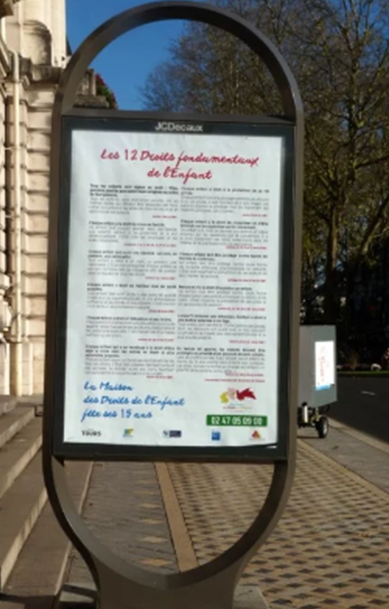
La Défense des Droits de l’Enfant
Point Justice des jeunes
Permanences d’écoute, d’information et d’orientation
Consultations
Veille juridique
Documentation
Permanences délocalisées
Chiffres 2022
157 contacts téléphoniques, mails ou visites
Concernant 218 enfants de 3 mois à 18 ans

Slide 10
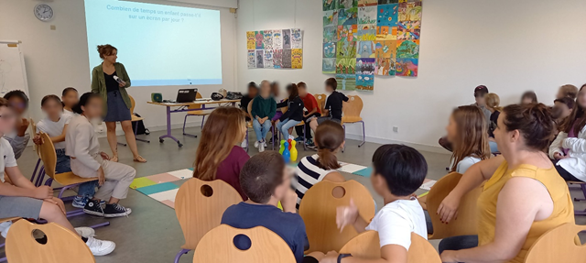
Interventions de sensibilisation/prévention
« Harcèlement »
Auprès des enfants :
Écoles primaires
Collèges
Lycées (accompagnement projet de groupe)
Centre de loisirs
Reconstitutions d'audience
Auprès des professionnels :
Assistants familiaux
Animateurs (ALSH, périscolaire, etc.)
Acteurs des centres sociaux
Auprès des parents et des familles :
Des conférences
Des débats

Slide 11
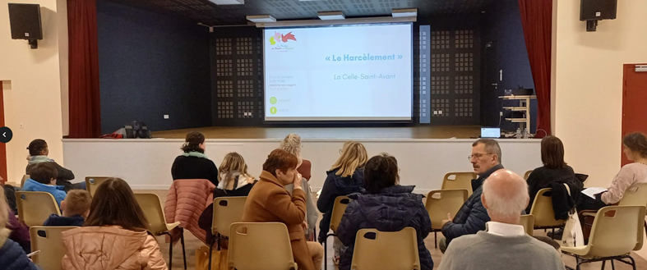
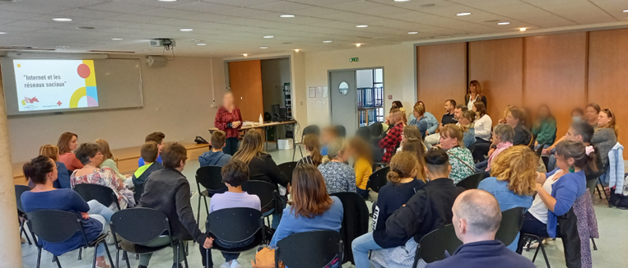
Interventions de sensibilisation/prévention
« Cyberharcèlement »
Auprès des enfants :
(Plus de 5000 jeunes depuis 2016)
Écoles primaires (dès le CP)
Collèges
Lycées
Maison Familiale et Rurale (MFR)
Centre de loisirs
Auprès des adultes :
(Plus de 1000 adultes depuis 2016)
Les parents
Les familles
Les professionnels
Tout public

Slide 12
Harcèlement scolaire : De la prévention à l’action
Maître Stéphanie BLANC-PELISSIER, Avocate au barreau de Tours

Slide 13
Harcèlement scolaire : De la prévention à l’action
Madame Catherine SORITA-MINARD, Procureure de la République

Slide 14
Harcèlement scolaire : De la prévention à l’action
Échanges avec le public

Slide 15
Harcèlement scolaire :
De la prévention à l’action
Tribunal judiciaire de Tours
Conseil départemental de l’accès au droit d’Indre-et-Loire
VOUS REMERCIENT

